Slide 1
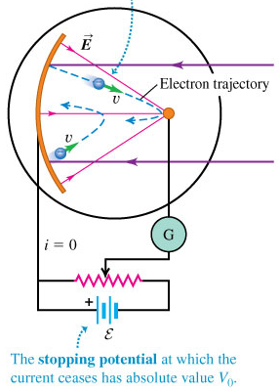
光電效應 Photoelectric Effect
截止電壓
進一部的實驗加上一個截止電壓以抑制光電流，
截止電壓就等於電子的動能！

Slide 2
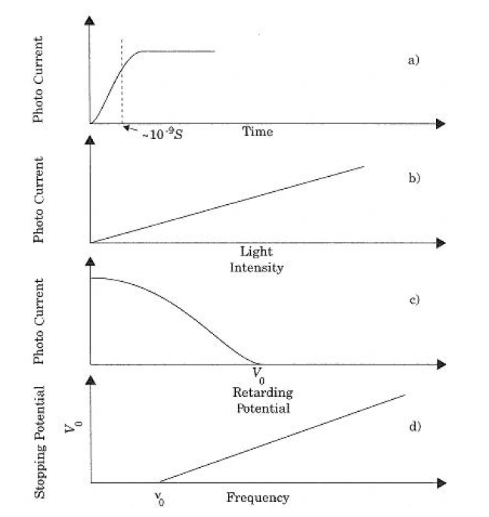
光電流的出現與光的照射完全沒有時間差。
光越強，光電流越強。
但光電流是否出現與光的強度無關，
有時再強的光都無法產生光電流！
光電流是否出現，只和頻率有關。

Slide 3
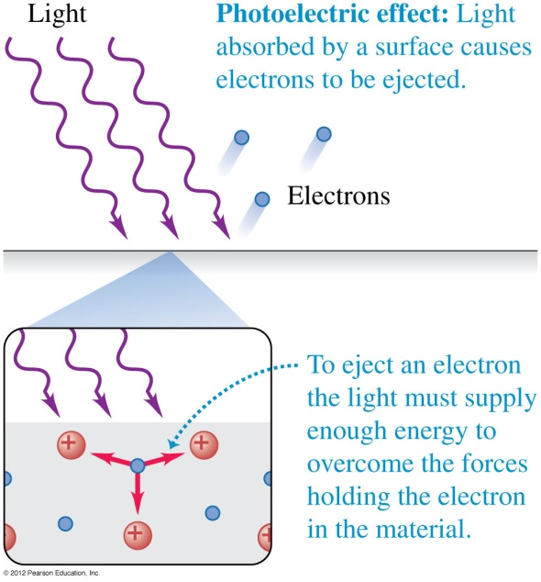
光的能量被電子吸收後是用來克服固體中固定的束縛能。
光電流是否出現與光的強度無關，只和頻率有關。
這樣的結果，連續的波動理論是很難解釋的

Slide 4
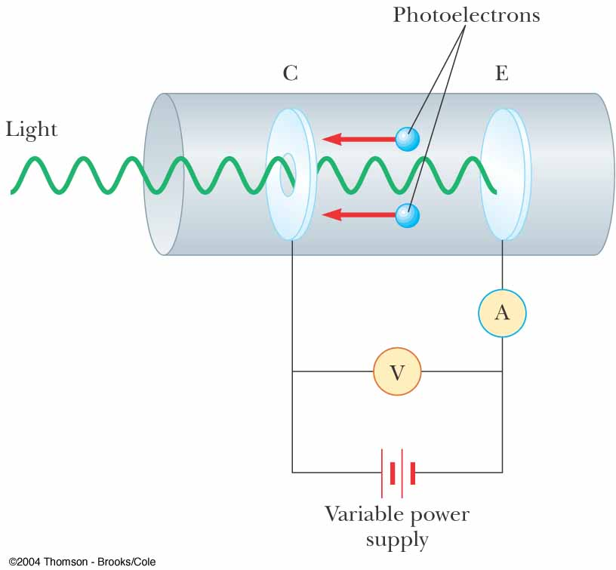
但如果假設光與物質交換能量時是以一次一顆固定量子的形式進行：
當一個光量子的能量不足以克服離開固體的束縛能，能量就完全不被吸收。
這是零或一的選擇，沒有分數的，難怪有時光即使再強，都無法產生電流。
光的強度只決定光粒子的數量，只會影響光電流一旦出現時的大小。
若假設一個光量子的能量由頻率決定，光電流是否出現，自然只和頻率有關。
$$E=hf$$

Slide 5
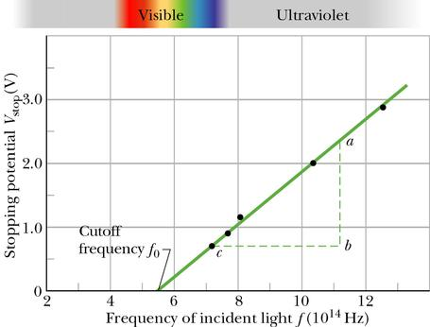
將截止電壓$V\text{stop}$對光的頻率作圖，呈線性關係！
$eV\text{sto}\text{p}$ 即是一個光電子的最大動能。右圖的實驗結果顯示：
$$eV_{stop}=E_{e}=hf−W$$
光交給電子的能量是一個固定不可分割的值，稱為光量子
$$E=hf$$
$W$是光電子離開電極所需克服的束縛能：Work Function。
$$W=hf_{0}$$
一個光量子的能量由頻率決定，因此光量子能量低於$W$即無法打出電子。
直線的斜率即是 Planck常數$h$。這是最容易測蒲朗克常數的辦法。

Slide 6
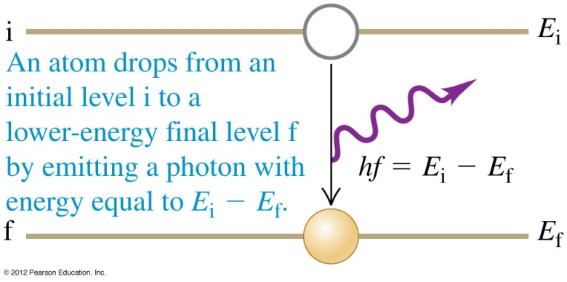
光是在電子從一個能量狀態直接跳到另一個態的時候發出！
能態不是連續分布，因此稱為跳。量子躍遷！ Quantum Jump。
在原子中，電子的狀態是分立而不連續的 (Discrete)，
躍遷前後狀態間能量差以一個光子的形式釋放。
光子是不能分割的！因此，躍遷的時候不經過中間連續的變化！
否則你就可以問跳到一半時，放出了多少光子。

Slide 7
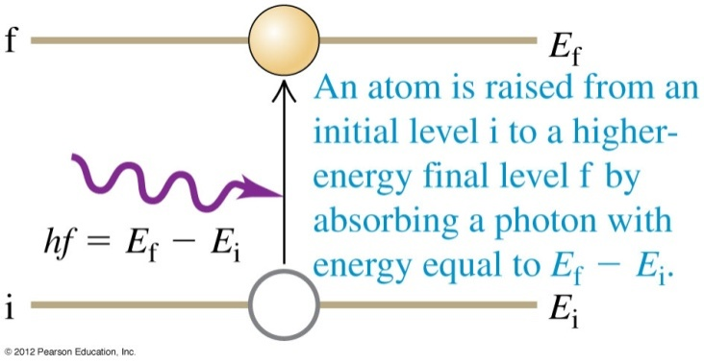
也可以吸收能量往上跳！

Slide 8
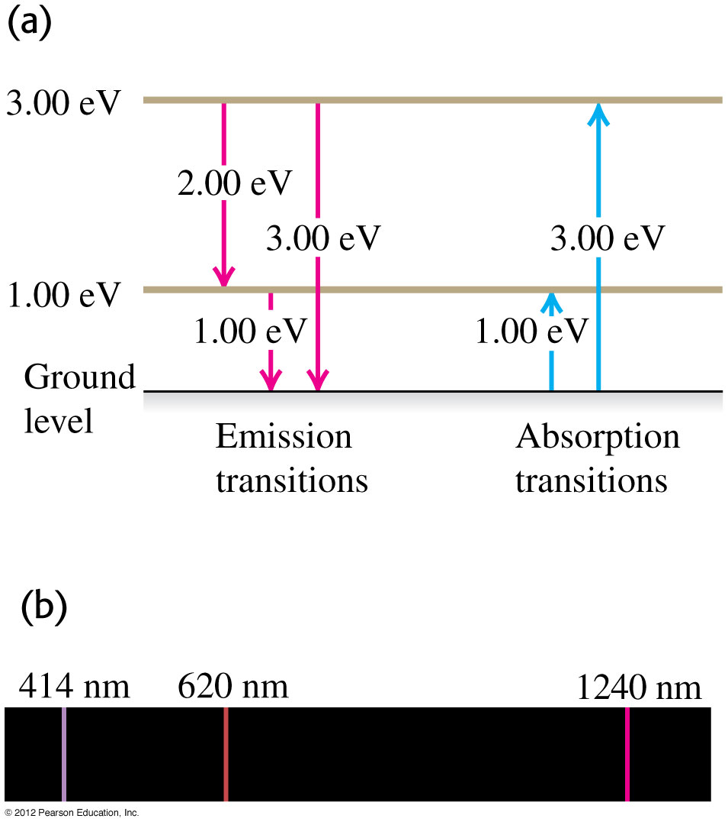
我們現在知道：量子躍遷的機制也適用任何量子能階！
例如下圖的三個能階，對應有三條光譜：
$$hf=ΔE$$

Slide 9
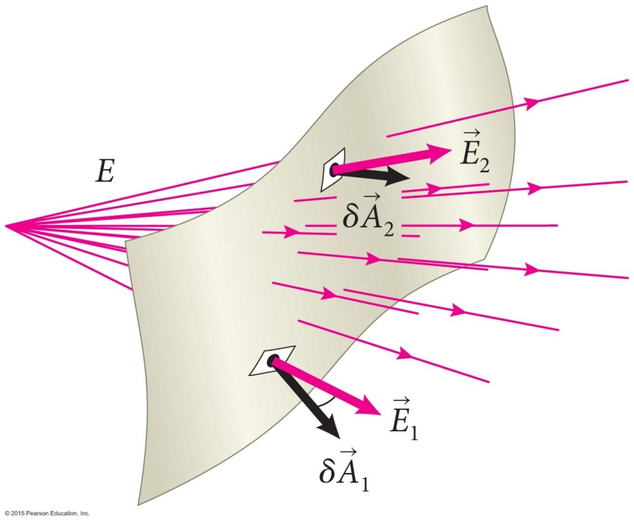
一般曲面，可視為由許多無限小的平面組成。
$$Φ_{E}=\sum_{i}{{\vec{E}}_{i}∙δ{\vec{A}}_{i}}$$
通過曲面的電力線數，等於這些小平面的電通量的和：
當小平面趨近無限小，總和就變為一個積分！稱為面積分。
$$Φ_{E}=\sum_{i}{{\vec{E}}_{i}∙δ{\vec{A}}_{i}}\overset{→}{\begin{aligned}δA→0 \\ N→∞\end{aligned}}\int_{surface}{\vec{E}∙d\vec{A}}$$
定義為通過此曲面的電場通量Electric Flux！
注意$\vec{E}$是$δ\vec{A}當地的電場！$

Slide 10
通過一封閉曲面的總電場通量就有一個很簡單的物理意義；
$$Φ_{E}=\oint{\vec{E}∙d\vec{A}}=離開曲面的電力線數目−進入曲面的電力線數目$$
進入此封閉曲面的電場線數目必等於離開的電場線數目！
$$\oint{\vec{E}∙d\vec{A}}=0$$
電力線數目守恆
對任一高斯面：
$$\oint{\vec{E}∙d\vec{A}}=0$$
電力線數目守恆

Slide 11
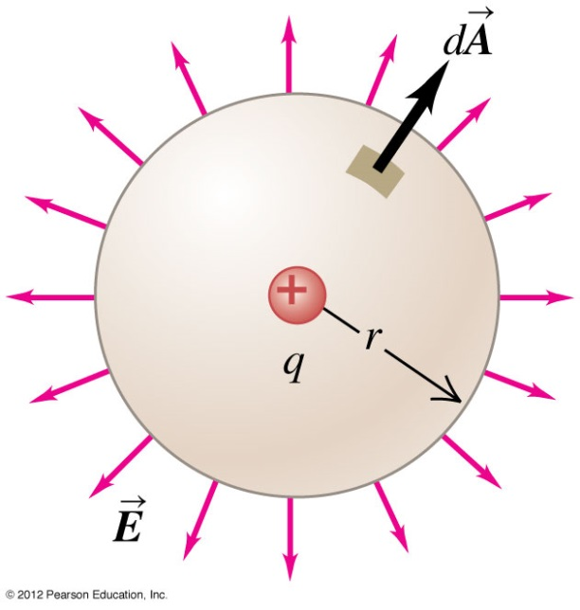
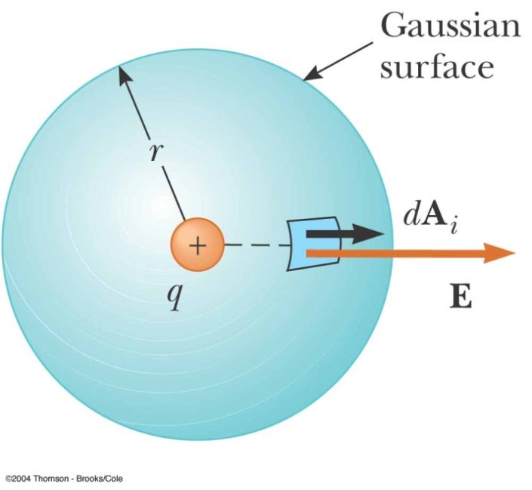
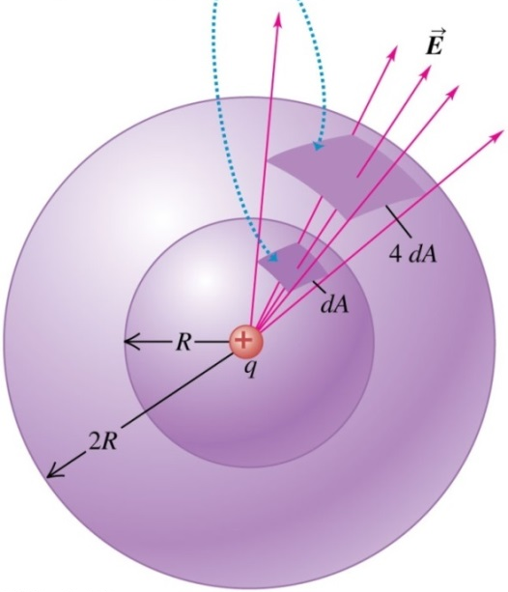
包圍點電荷$q$的所有高斯面電通量都一樣！選一個最簡單的來算即可！
選一個封閉球面來計算電通量：
$$Φ_{E}=\oint{\vec{E}∙d\vec{A}}=\oint{E∙dA=E∙}\oint{dA}=EA=\frac{1}{4πε_{0}}\frac{q}{r^{2}}∙4πr^{2}=\frac{q}{ε_{0}}$$
電場$\vec{E}$與$d\vec{A}$同向，在球面上，電場大小$E$是一個常數！
$$Φ_{E}=\oint{\vec{E}∙d\vec{A}}=\frac{q}{ε_{0}}$$
由一個點電荷發出的電力線總數與球半徑無關！
正(負)電荷產生(消滅)的電力線數目與電荷量成正比。

Slide 12
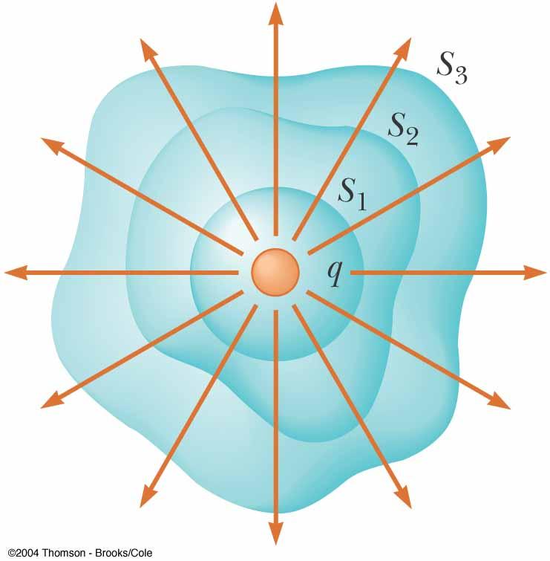
而因為電通量是電力線數目，電力線數目除了在電荷處之外都守恆，
所以任何包圍 q 的高斯面的電通量，與球高斯面的電通量相等！
$$Φ_{E}=\oint{\vec{E}∙d\vec{A}}=\frac{q}{ε_{0}}$$
電通量正比於電荷量！
反過來，電荷對電通量的貢獻，只和它是否位於曲面內有關，與具體位置無關。

Slide 13
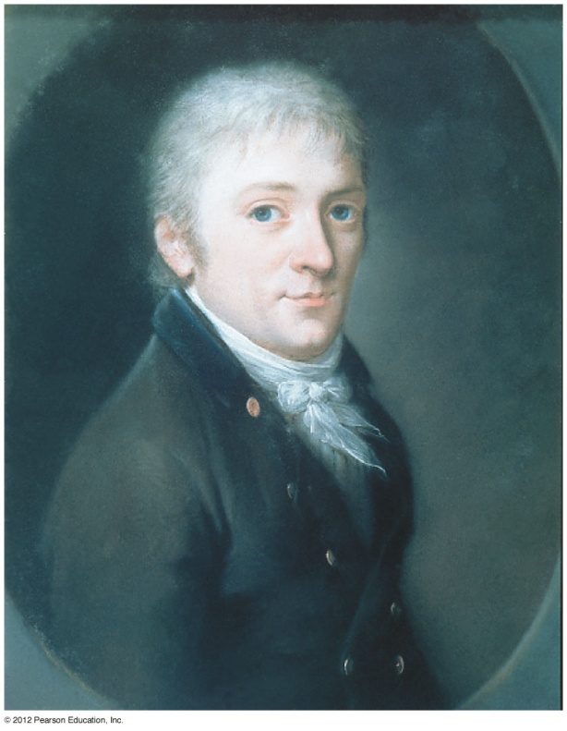
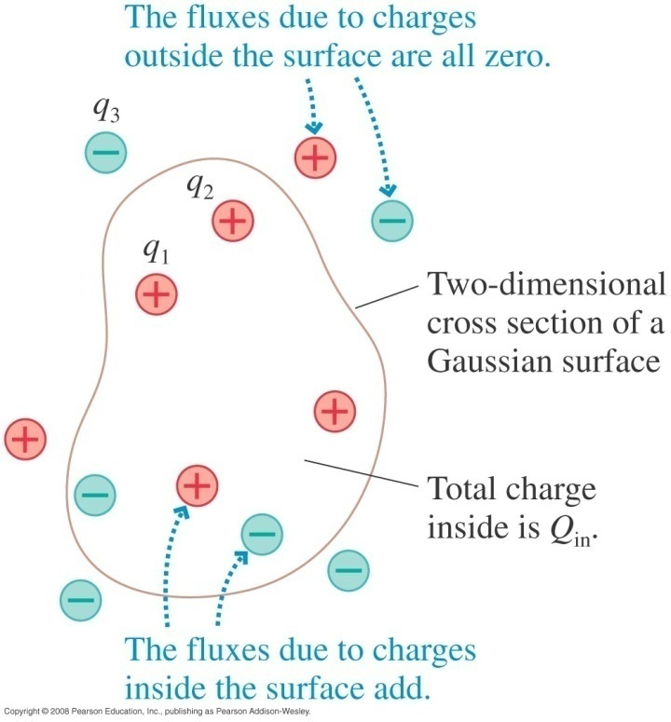
$$Φ_{E}=\oint{\vec{E}∙d\vec{A}}=\frac{q}{ε_{0}}$$
高斯定律
一個封閉曲面的電場通量，正比於曲面所包圍的總淨電荷量。

Slide 14
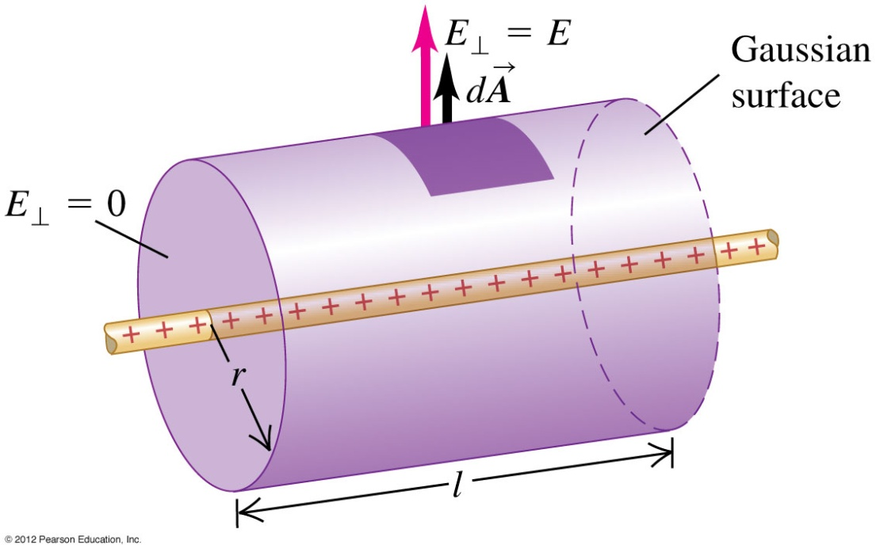
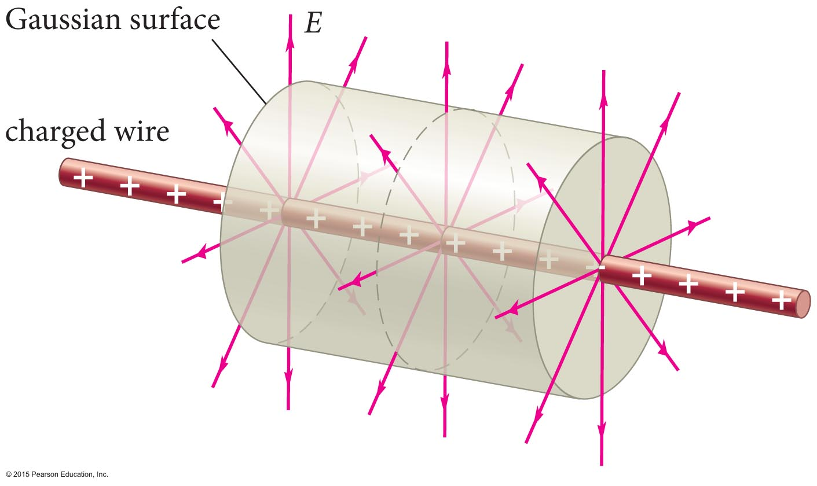
均勻的帶電棒（軸對稱）：
計算帶電棒周圍距軸心為$r$處的電場：選擇同軸半徑為$r$的圓柱面為高斯面！
電力線將由棒發出，並垂直於帶電棒的軸。
如此在兩端的蓋上，電場平行於蓋面，通量為零。只要算圓柱邊面上的電通量。
在圓柱邊，電場$\vec{E}$與$d\vec{A}$平行，且電場大小$E$是一個常數！
$$\oint{\vec{E}∙d\vec{A}}=\int{E∙dA}=E\int{dA}=EA=E∙2πrl=\frac{q}{ε_{0}}=\frac{λl}{ε_{0}}$$
設棒上線電荷密度為$λ$。
$$q=λl$$
$$E=\frac{1}{2πε_{0}}\frac{λ}{r}$$

Slide 15
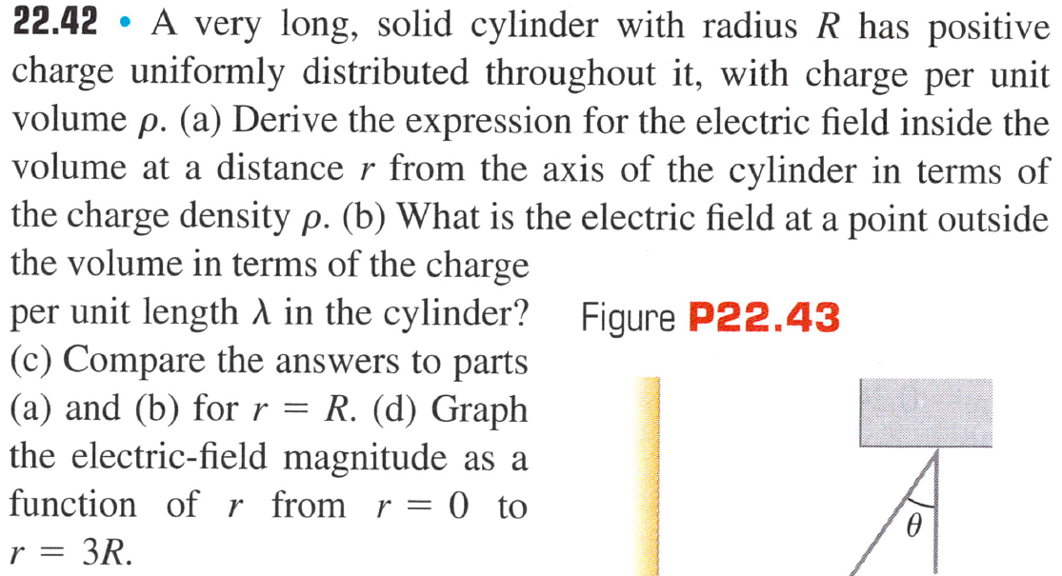
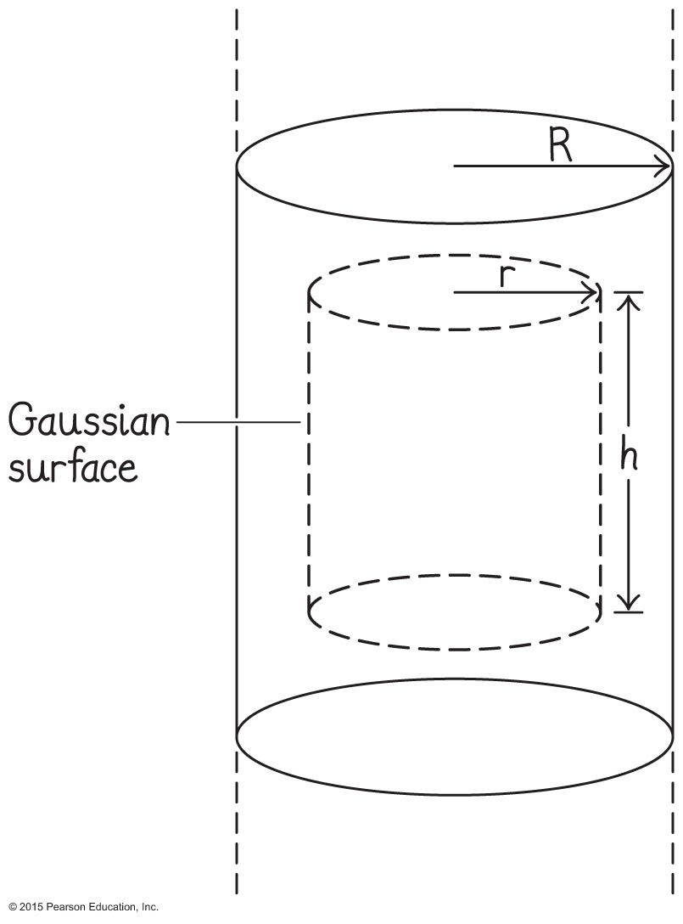
同樣的方法也可以適用於半徑為$R$的粗帶電棒內，距軸心為$r$處的的電場。
22.41
$r<R$。
選擇一同軸半徑為$r$的圓柱面為高斯面！
$$\oint{\vec{E}∙d\vec{A}}=E∙2πrl=\frac{q}{ε_{0}}=\frac{ρ∙πr^{2}l}{ε_{0}}$$
$$E=\frac{ρ}{{2ε}_{0}}r$$
設棒內體電荷密度為 $ρ$。
$$ρ∙πr^{2}=λ$$
如在帶電棒外$r>R$，電荷如同集中於軸上一細帶電棒，如同前一頁的計算。

Slide 16
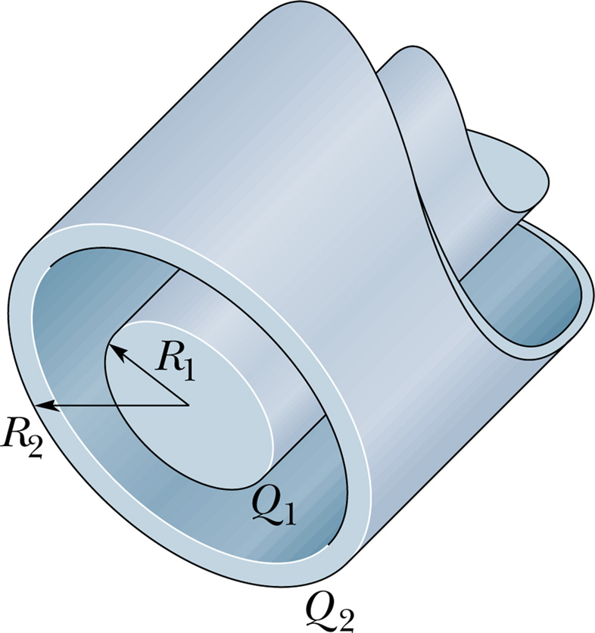
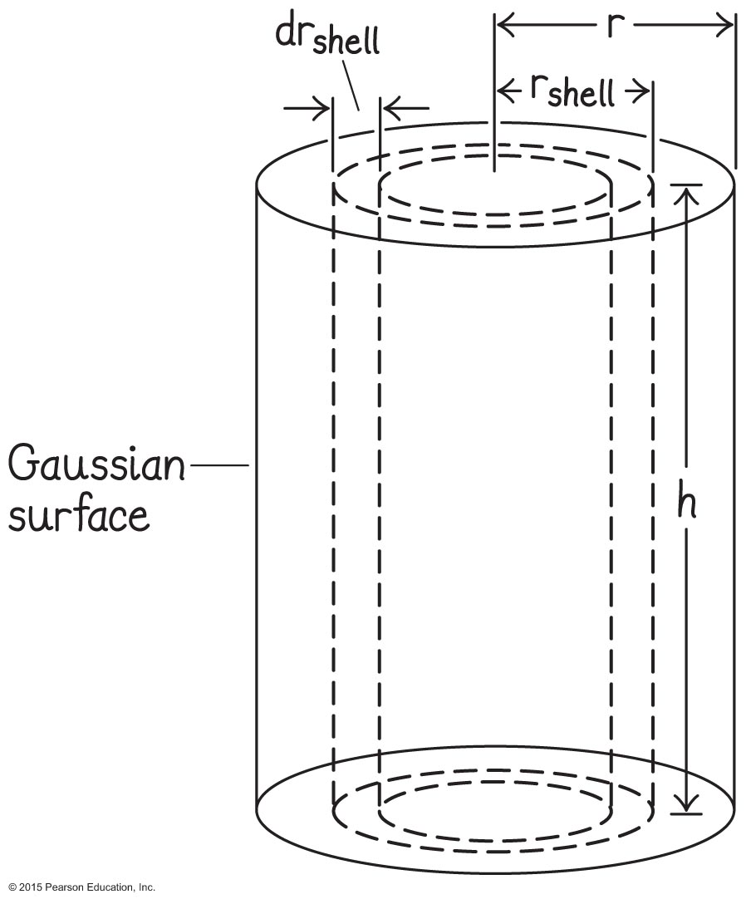
或是
計算帶電棒周圍距軸心為$r$處的電場：
就選擇一同軸半徑為$r$的圓柱面為高斯面！
$$\oint{\vec{E}∙d\vec{A}}=E∙2πrl=\frac{q}{ε_{0}}$$
$q$就看$r$在哪一個範圍！

Slide 17
均勻的帶電球
均勻的帶電球（球對稱，半徑為$R$）周圍距球心為$r$處的電場：
選擇同球心半徑為$r$的球高斯面：
在電荷分布以外： $r>R$
$$\oint{\vec{E}∙d\vec{A}}=\int{E∙dA}=E\int{dA}=EA=E∙4πr^{2}=\frac{Q}{ε_{0}}$$
+++
R
+++
$$E=\frac{1}{4πε_{0}}\frac{Q}{r^{2}}$$
電場如同所有電荷集中在球心的點電荷。
平方反比是三度空間的性質。

Slide 18
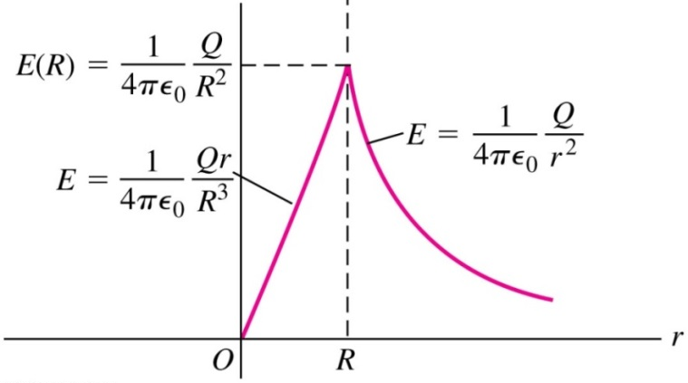
在電荷分布以內：$r<R$
$$E∙4πr^{2}=\frac{ρ\frac{4}{3}πr^{3}}{ε_{0}}$$
設球內體電荷密度為 $ρ=\frac{Q}{\frac{4}{3}πR^{3}}$。
$$q=ρ\frac{4}{3}πr^{3}$$
$$E=\frac{ρ}{3ε_{0}}r=\frac{1}{4πε_{0}}\frac{Q}{R^{3}}r$$

Slide 19
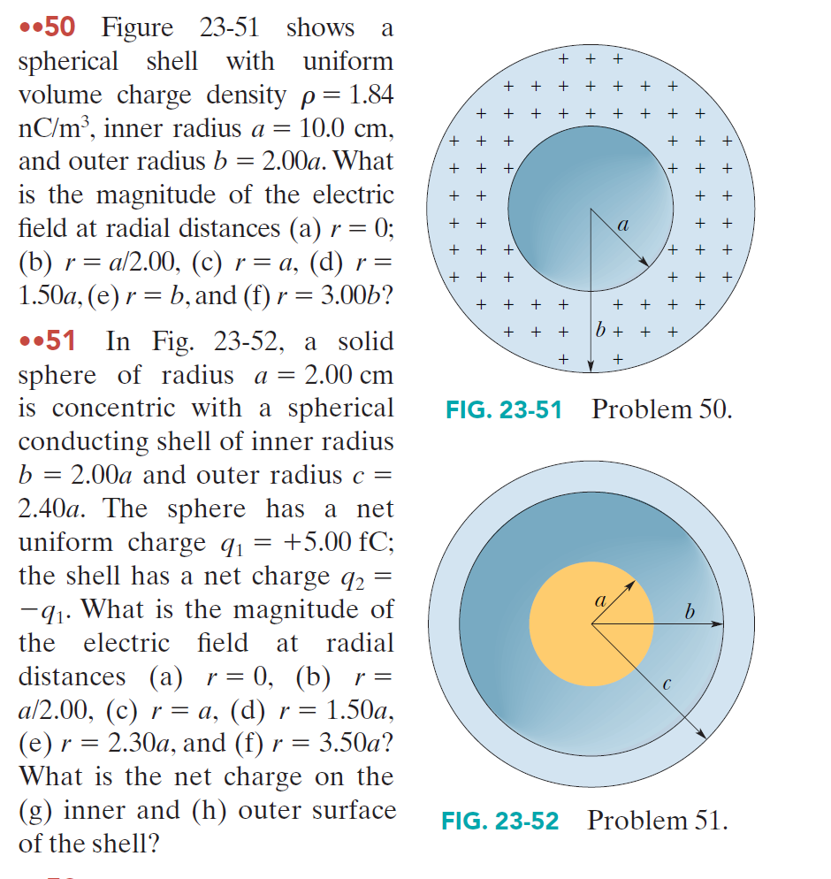

Slide 20
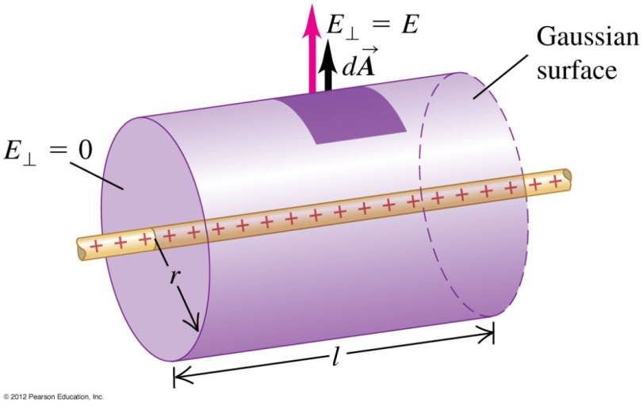
22.41
或是

Slide 23
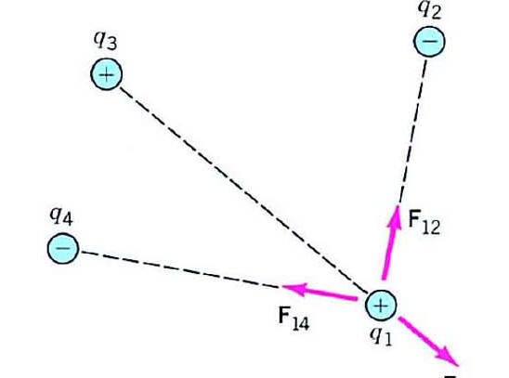
Q₂
注意這個電位能表示式中，$q$可以提出！
Q₁
$$U=\sum_{i}{\frac{1}{4πε_{0}}\frac{Q_{i}q}{r_{i}}}$$
Q₃
$$=\left(\sum_{i}{\frac{1}{4πε_{0}}\frac{Q_{i}}{r_{i}}}\right)∙q≡Vq$$
$$V=\frac{U}{q}$$
q
電位$V$只與 q 的位置相關，與 q 的電荷無關
$$\vec{F}=\sum_{i}{\frac{1}{4πε_{0}}\frac{Q_{i}q}{r_{i}^{2}}{\hat{r}}_{i}}$$
$$=\left(\sum_{i}{\frac{1}{4πε_{0}}\frac{Q_{i}}{r_{i}^{2}}{\hat{r}}_{i}}\right)∙q=\vec{E}∙q$$
想像 q 漸漸趨近於零….電位依舊存在吧！
$$q→0$$
電位是會讓位於當地的電荷得到電位能的空間性質。
因此電位$V\left(\vec{r}\right)$遍佈整個空間。
電場就是會讓位於當地的電荷 $q$ 得到靜電力 $q∙\vec{E}$ 的空間的物理性質。
每一點都有$\vec{E}\left(\vec{r}\right)$，電場遍佈整個空間。
與向量的電場$\vec{E}$不同，電位$V$是一個純量。

Slide 24
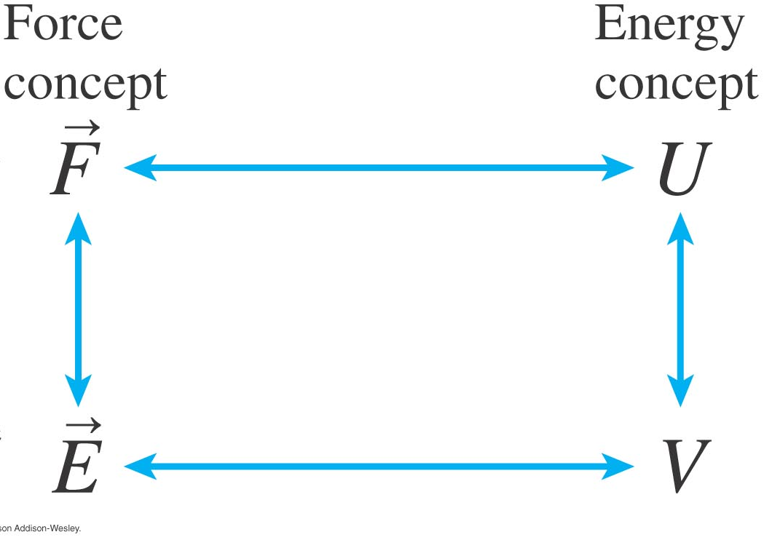
$$∆U=−\int_{\vec{a}}^{\vec{b}}{\vec{F}∙d\vec{s}}$$
$$\vec{E}=\frac{\vec{F}}{q}$$
$$V=\frac{U}{q}$$
$$∆V=−\int_{\vec{a}}^{\vec{b}}{\vec{E}∙d\vec{s}}$$
$$U=\sum_{i}{\frac{1}{4πε_{0}}\frac{Q_{i}q}{r_{i}}}$$
$$V=\sum_{i}{\frac{1}{4πε_{0}}\frac{Q_{i}}{r_{i}}}$$

Slide 25
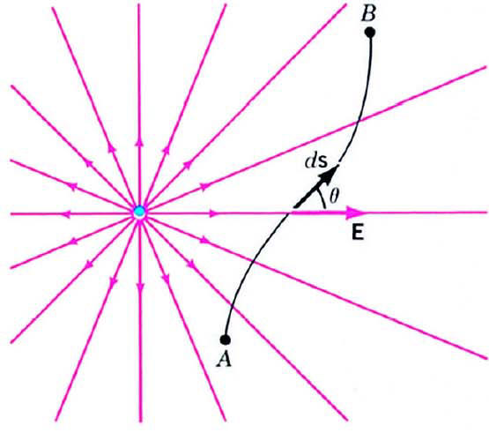
若已知電場，電位也可以以場的線積分來計算
$$∆U=−\int_{\vec{a}}^{\vec{b}}{\vec{F}∙d\vec{s}}$$
位能差等於力的線積分的負號。
$$V=\frac{U}{q}$$
$$\vec{E}=\frac{\vec{F}}{q}$$
$$∆V=−\int_{\vec{a}}^{\vec{b}}{\vec{E}∙d\vec{s}}$$
兩點之間的電位差，等於沿任一連接兩點的曲線，負電場的線積分！
有了這公式，我們可以更了解電位與電場的關係！

Slide 26
沿著垂直於電場方向的電位差為零：
$$∆V=−\int_{\vec{a}}^{\vec{b}}{\vec{E}∙d\vec{s}}=0$$
沿著垂直於電場的方向，電位不變！
等位面與電場垂直。

Slide 27
沿著平行於電場方向的電位差：
$$∆V=−\int_{\vec{a}}^{\vec{b}}{\vec{E}∙d\vec{s}}=−\int_{a}^{b}{E_{x}\left(x\right)∙dx}$$
電位差即是沿路徑方向電場的積分
高電位
低電位
若電場是均勻的：
$$∆V=−E\int_{a}^{b}{dx}=−Ed$$
電場是指向電位下降的方向。
$$E=−\frac{∆V}{d}$$
電位降地越快，電場越大。

Slide 28
均勻電場中任意兩點的電位差只要考慮沿電場方向的位移。
$$∆V=−Ed$$
d 是沿電場方向的位移。
$$E=−\frac{∆V}{d}$$
電場的方向是電位下降的方向

Slide 29
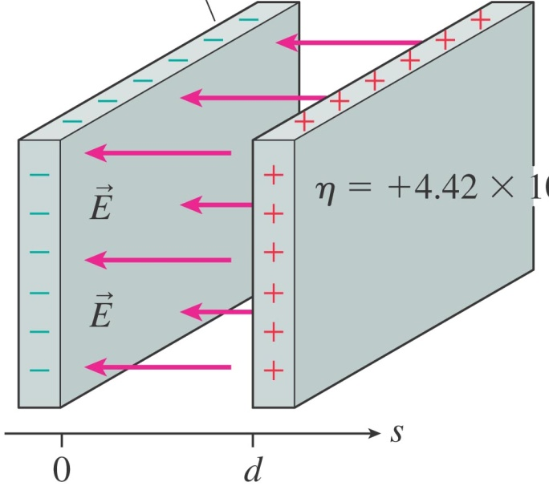
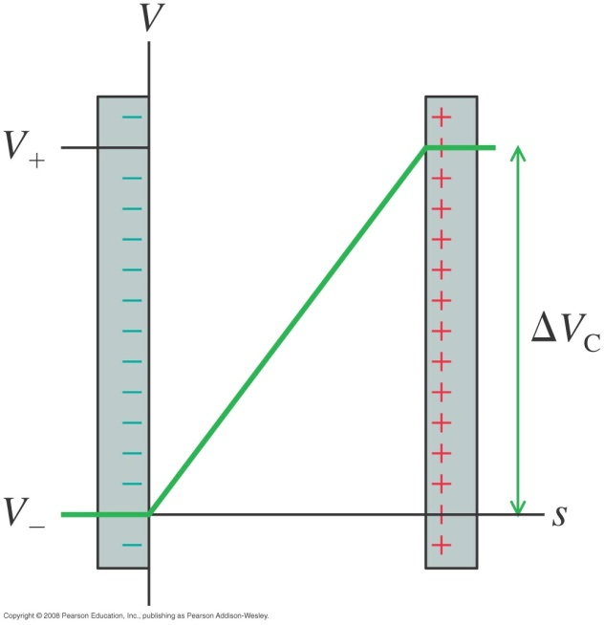
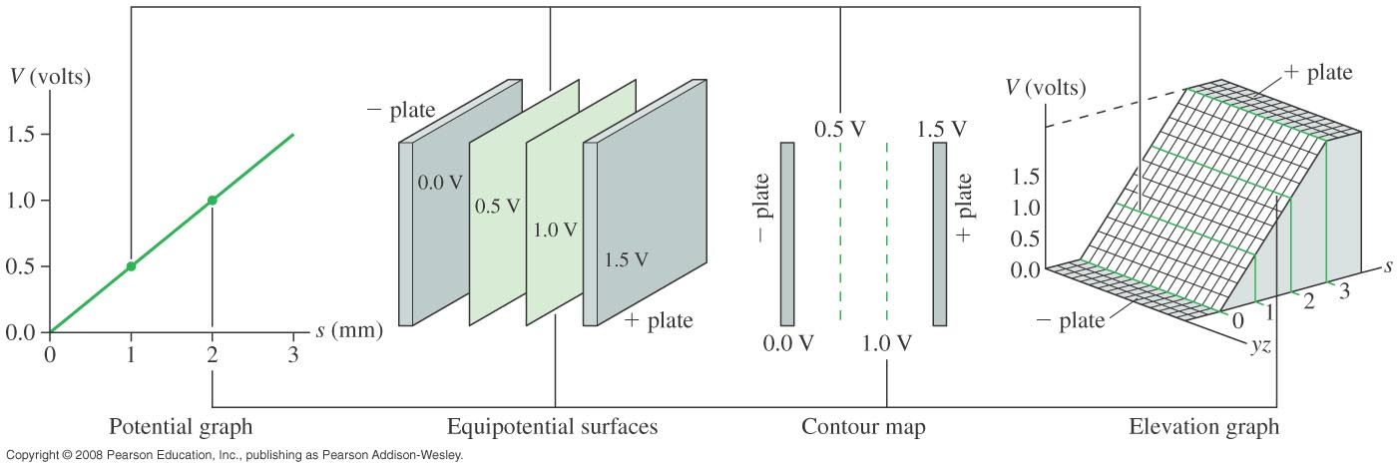
兩平行電板間的電位：
$$∆V=−Ed$$

Slide 30
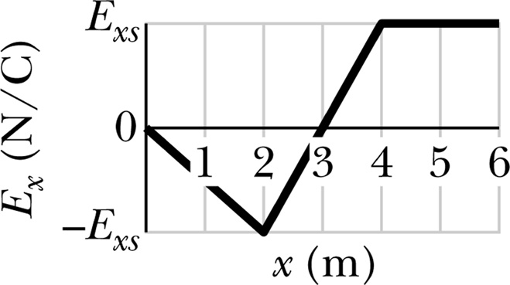
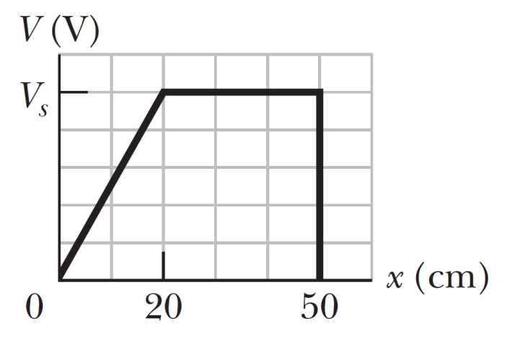
$$∆V=−\int_{\vec{a}}^{\vec{b}}{\vec{E}∙d\vec{s}}=−\int_{a}^{b}{E_{x}\left(x\right)∙dx}$$
若電場不是均勻的，
兩位置之間的電位差即是負電場在兩點之間的積分，即電場函數下的面積。
電場是電位的微分：
$$E_{x}=−\frac{dV}{dx}$$

Slide 31
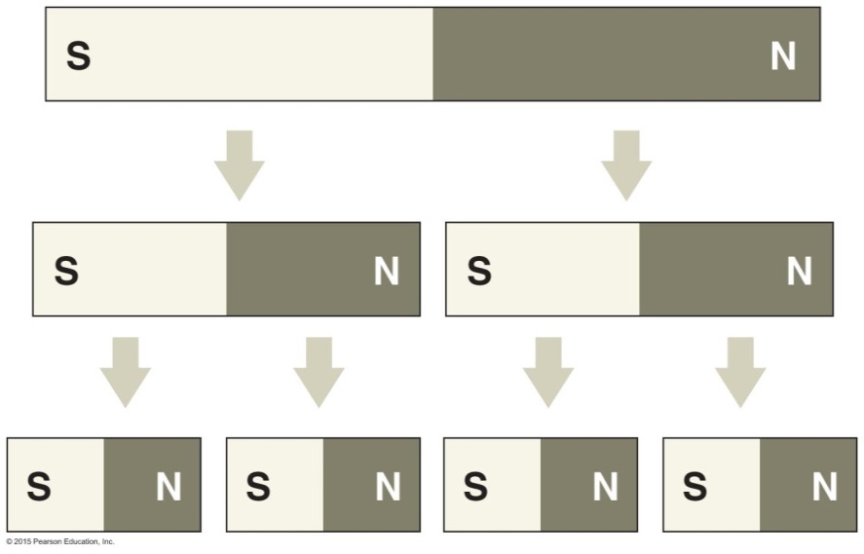
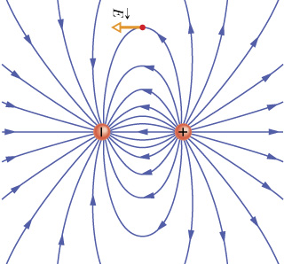
因此一塊磁鐵可以看成如上一系列極小極薄的磁鐵連接而成，
磁鐵外的磁力線到達南極後，在磁鐵內是會繼續向左延伸流動，
而非如電偶極的所有電場線，都在負電荷消失。
注意兩者在兩極間的場線方向相反！
磁鐵外的磁力線由北極到達南極後，
在磁鐵內是會繼續由南極向北極延伸流動，
磁力線形成一封閉迴路。

Slide 32
沒有磁荷可以產生及消滅磁力線
$$\vec{B}$$
通過任何一個封閉曲面的總通量永遠等於零。
$$\oint{\vec{B}∙d\vec{A}}=0$$
磁場的高斯定律
磁力線數目守恆且沒有磁荷！

Slide 33
超距力並不是正確的概念！
磁場的引進使得磁力有機會可以不再是超距力
$$v’$$
$$\vec{F}$$
$$v$$
$$\vec{B}$$
$$Q$$
q
移動的電荷在周圍產生磁場，磁場對當地的移動電荷施磁力！
所有的步驟都發生在鄰近的點之間
磁力$\vec{F}$的計算可以被分成兩半：
計算移動電荷$Q$所產生的磁場$\vec{B}$！
計算磁場$\vec{B}$對移動電荷$q$的施力$\vec{F}$。

Slide 34
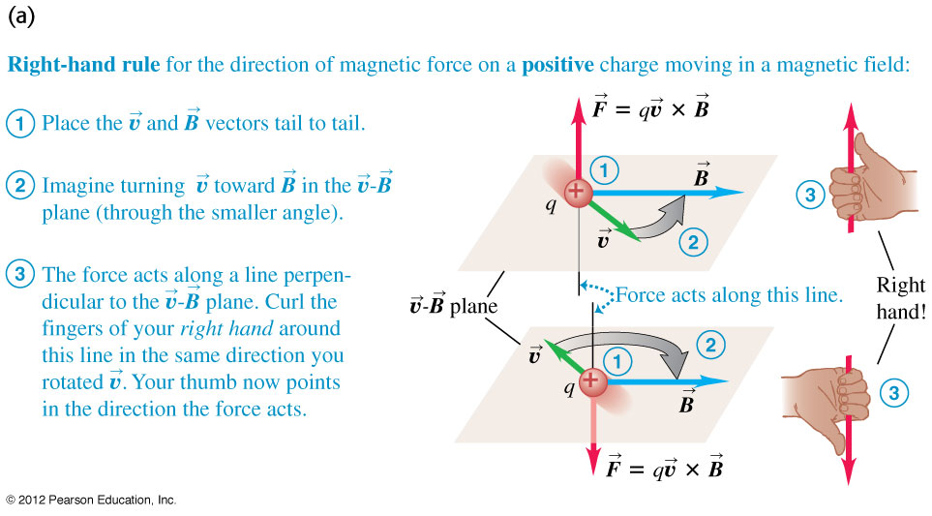
$$\vec{F}=q\vec{v}×\vec{B}$$
以右手手指以較小角將速度$\vec{v}$撥向磁場$\vec{B}$，大拇指方向即磁力$\vec{F}$：

Slide 35
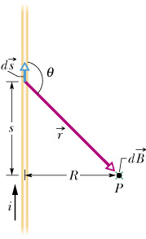
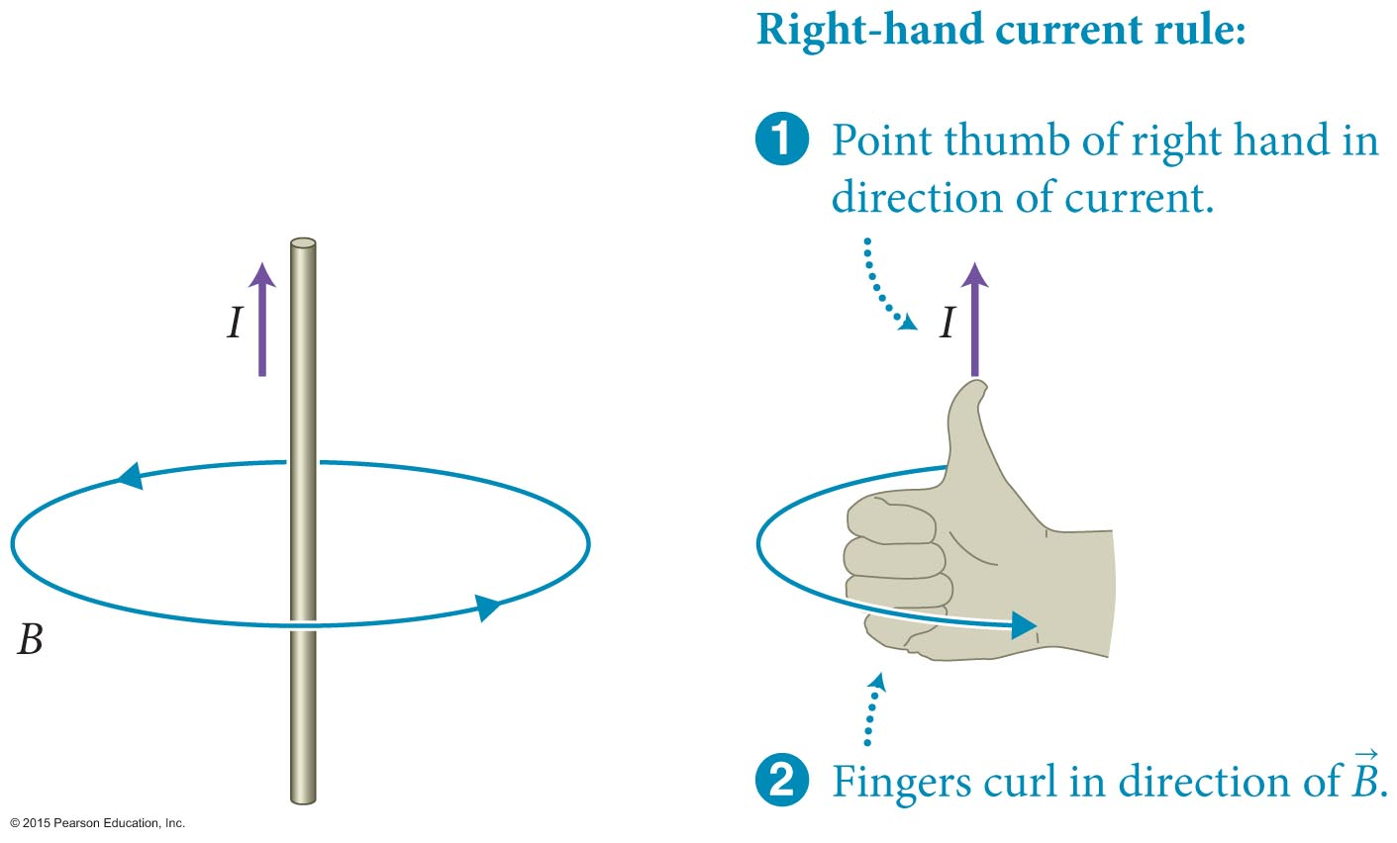
長直導線所產生磁場的方向是在垂直於導線的平面上。
磁場指向垂直於徑向$\vec{R}$的方向，因此磁力線是繞導線迴旋！
安培右手定則
$$\vec{R}$$
這是漩渦狀場線！
電場線不能呈漩渦狀，但典型的電流產生的磁場卻呈漩渦狀！

Slide 36
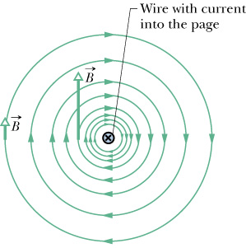
方向：安培右手定則
大小：
$$B=\frac{μ_{0}}{2π}\frac{i}{r}$$
這個磁場$B是由$電流$i$所產生。
我們能不能為磁場找一個如高斯定律一樣的定律，
連接磁場$B$與產生磁場的源頭電流$i$？

Slide 37
對任一封閉曲線，磁場的線積分正比於該曲線所包圍的總電流（電流疊加）。
$$\oint{\vec{B}∙d\vec{l}}=μ_{0}i$$
安培定律
$μ_{0}=4π×{10}^{−7}\text{T}∙\text{m}$/A，Magnetic (Permeability) Constant

Slide 38
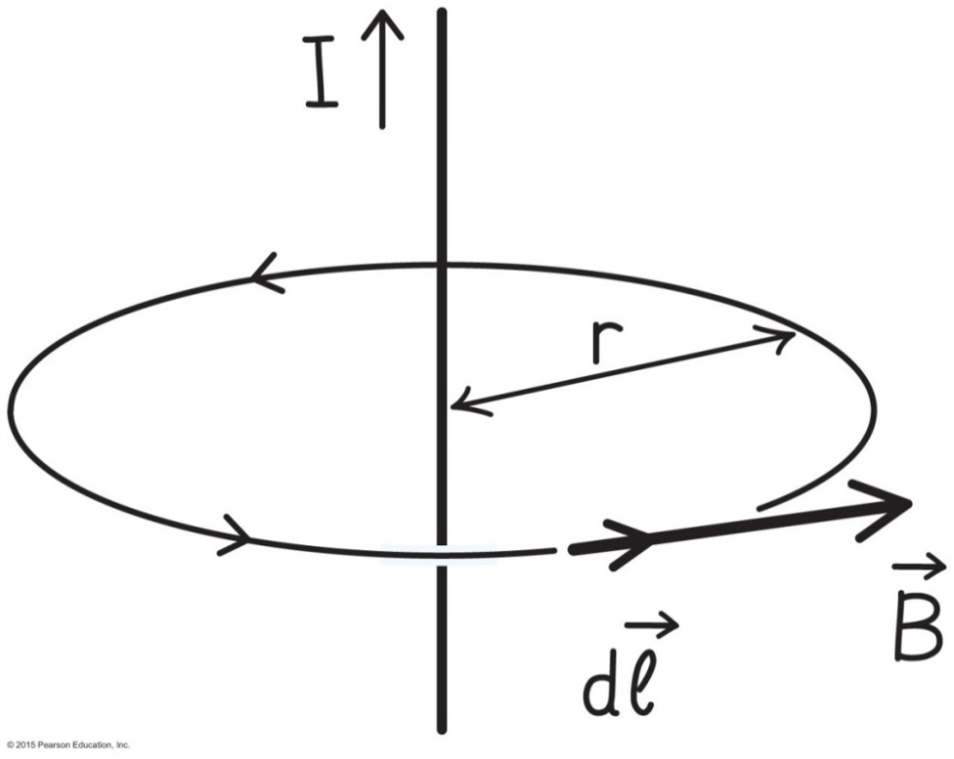
安培定律的應用
倒過頭來，以安培定律來推導長直導線周圍，距導線為$r$處的磁場。
磁場的方向是繞著導線的圓！而且是圓柱對稱。
以導線為圓心，取半徑$r$的圓形路徑為安培圈。
$$\oint{\vec{B}∙d\vec{l}}=\oint{B∙dl}=B\oint{dl}=B∙2πr=μ_{0}i$$
$$B=\frac{μ_{0}}{2π}\frac{i}{r}$$

Slide 39
磁場方向的討論：
沿導線方向的磁場為零，否則必須由下方磁荷發出。
長直導線是圓柱對稱的。
因此產生的磁場也必須是圓柱對稱！
如下圖，圓柱對稱的磁場只可能是放射狀或漩渦狀
但磁場不能是放射狀。
因此磁場的方向是繞著導線的圓！

Slide 40
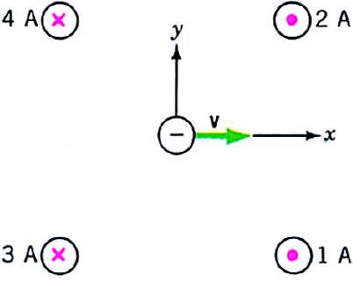
$$(a){ B}_{0}= μ_{0}I/2πr \text{where} I = 1 \text{A} \text{and} r = L/\sqrt{2}$$
$$Bx = 0 \text{and} B_{y} = 10B_{0}∙\text{cos}45°$$
$$B = –1.33 × {10}^{−5} \hat{j} T$$
$$\left(b\right)\vec{F} = –e\vec{v} × \vec{B} = 8.53 ×{10}^{−18 }\hat{k} N$$

Slide 41
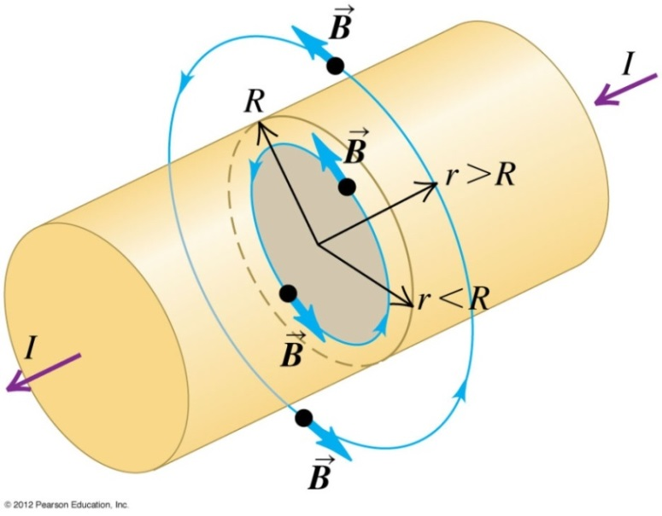
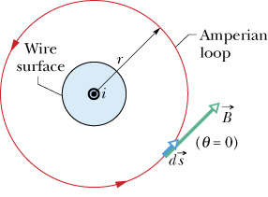
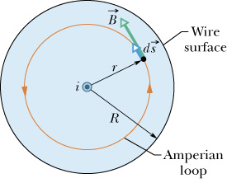
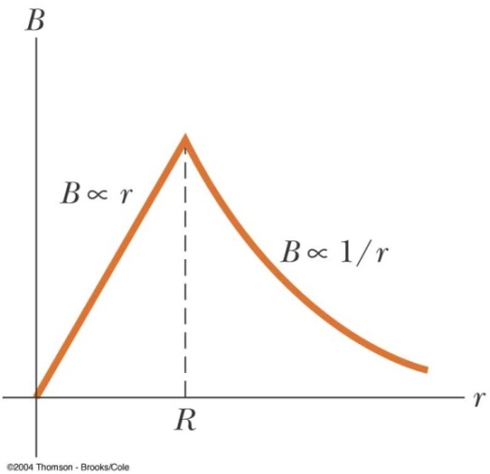
長直粗電流導線周圍距導線軸為$r$處的磁場
以導線軸為圓心，取半徑$r$的圓形路徑為安培圈：
在導線外：
$$\oint{\vec{B}∙d\vec{l}}=\oint{B∙dl}=B\oint{dl}=B∙2πr=μ_{0}i$$
$$B=\frac{μ_{0}}{2π}\frac{i}{r}$$
導線外磁場如同電流集中於無限細的軸上。
在導線內：
$$\oint{\vec{B}∙d\vec{l}}=B∙2πr=μ_{0}∙πr^{2}\frac{i}{πR^{2}}$$
$$B=\frac{μ_{0}i}{2πR^{2}}r$$

Slide 45
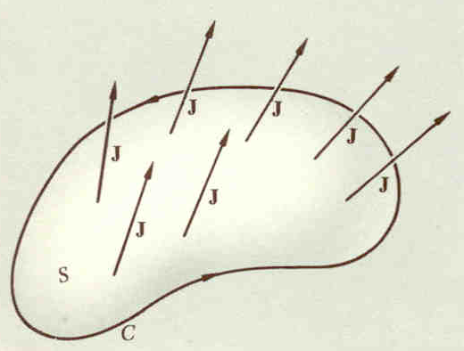
$$\oint{\vec{B}∙d\vec{l}}=μ_{0}i$$
安培定律的方向
路徑有一個方向，此方向與通過曲面的正向電流方向以右手定則規定！

Slide 46
Maxwell Equations
$$\oint{\vec{E}∙d\vec{A}}=\frac{q}{ε_{0}}$$
$$\vec{∇}∙\vec{E}=\frac{ρ}{ε_{0}}$$
$$\oint{\vec{E}∙d\vec{l}}=−\frac{dΦ_{B}}{dt}$$
$$\vec{∇}×\vec{E}=−\frac{∂\vec{B}}{∂t}$$
$$\oint{\vec{B}∙d\vec{A}}=0$$
$$\vec{∇}∙\vec{B}=0$$
$$\oint{\vec{B}∙d\vec{l}}=μ_{0}i+μ_{0}ε_{0}\frac{dΦ_{E}}{dt}$$
$$\vec{∇}×\vec{B}=μ_{0}\vec{j}+μ_{0}ε_{0}\frac{∂\vec{E}}{∂t}$$
電流是靜磁場的來源，而且產生的磁場是漩渦狀的，不是放射狀的。
電荷是靜電場的來源，而且產生的電場是放射狀的，不是漩渦狀的。
電（磁）場變化時會感應產生磁（電）場，感應產生的磁（電）場是漩渦狀，大致與變化的電（磁）場方向垂直。

